Slide 1


简单
VISION PLAN
专注
传送带外观检测视觉方案（2D）
共创
共赢

Slide 2

01
项目描述
02
项目验证
目录
03
配置清单
04
逻辑流程
CONTENTS
05
评估结果&注意事项
06
售后服务

Slide 3

01
项目描述
●产品名称：传送带
●检测内容：气泡、凹陷、划伤、异物
●产品材质：皮带
●产品颜色：黑
●检测区域(mm × mm)：2400.0 * 10.0
●最大工作距离(mm)：3000
●最小工作距离(mm)：500
●来料方式：传送带
●最小缺陷分辨要求(mm)：2
●检测节拍(pcs/min)：不限制
●检测时产品运动速度(m/s)：12
●工作距离(mm)：880
方案布局图

Slide 4

02
项目验证
参数名称 | 参数值
面阵相机型号 | MV-CU200-20GM
面阵相机类型 | 面阵相机
相机接口类型 | GigE
相机像素 | 5120 * 3840
镜头型号 | MVL-KL-xx-yy
镜头品牌 | hikvision
镜头放大倍率 | 0.18-3
镜头接口 | C
A(工作距离) = 880mm, B(视野宽度) = 11mm, C(视野长度) = 440mm
视野图

Slide 5

02
项目验证
检测流程

Slide 6
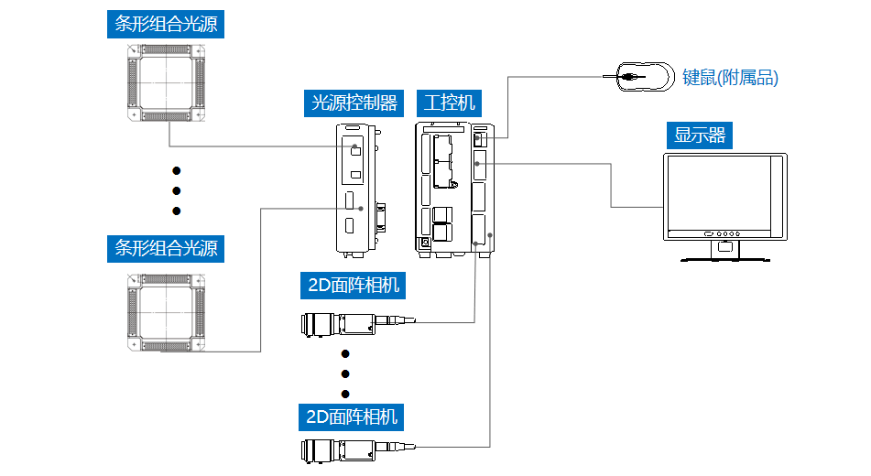
03
配置清单
系
统
构
成

Slide 7

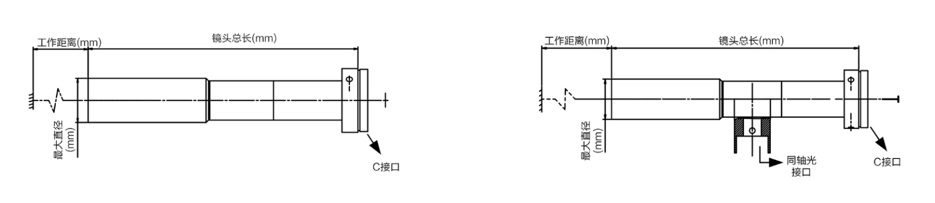
03
配置清单
镜头尺寸图
相机尺寸图

Slide 8
03
配置清单
序号 | 名称 | 型号 | 单位 | 数量 | 厂家
1 | 面阵相机 | MV-CU200-20GM | 台 | 6 | hikvision
2 | 镜头 | MVL-KL-xx-yy | 个 | 6 | hikvision
3 | 光源 | JL-MLR2-500 | 个 | 12 | jiali
4 | 工控机 | - | 台 | 1 | -
5 | 显示器 | - | 台 | 1 | -
6 | 软件 | MechMind-DLK | 套 | 1 | MechMind

Slide 9
04
逻辑流程
逻辑流程
├── 图像采集
│ ├── 配置高分辨率相机（≥1200万像素）采集2400×10mm区域
│ ├── 设置自动曝光模式并限定感兴趣区域为皮带表面
│ ├── 使用线性阵列相机匹配传送带运动方向
│ └── 启用动态触发功能同步采集运动中的皮带
├── 预处理
│ ├── 应用光照归一化消除环境光干扰
│ ├── 调整对比度增强黑色皮带与缺陷的对比
│ ├── 设置ROI聚焦于皮带表面排除边缘干扰
│ └── 启用运动补偿算法消除12m/s运动模糊
├── 缺陷检测
│ ├── 气泡检测
│ │ ├── 使用非监督分割模块建立OK皮带基准模型
│ │ ├── 设置OK/NG阈值区分气泡区域
│ │ └── 启用边缘扩展功能优化网格分割
│ ├── 凹陷检测
│ │ ├── 级联目标检测+缺陷分割模块
│ │ │ ├── 目标检测定位凹陷区域（最小2mm）
│ │ │ └── 缺陷分割精确量化凹陷深度
│ │ └── 配置缺陷判定规则：面积≥4mm²判定NG
│ ├── 划伤检测
│ │ ├── 使用实例分割模块分割划伤轮廓
│ │ ├── 设置最小长度阈值2mm
│ │ └── 启用多边形标注工具精确标注划伤走向
│ └── 异物检测
│ ├── 级联文本检测+实例分割模块
│ │ ├── 文本检测定位异物区域
│ │ └── 实例分割提取异物轮廓
│ └── 配置最小面积阈值2×2mm

Slide 10
04
逻辑流程
├── 结果处理
│ ├── 合并多模块检测结果生成综合缺陷报告
│ ├── 设置缺陷分类标签（气泡/凹陷/划伤/异物）
│ └── 生成带坐标位置的缺陷标记图像
└── 通信处理
└── 通过TCP/IP协议输出缺陷类型及位置数据

Slide 11
05
评估结果&注意事项
05 评估结果 & 注意事项
现场环境
相机安装
物料一致性
风险点：强环境光干扰可能导致图像对比度下降，影响缺陷识别。
解决方案：采用高亮度条形光源并配合光照归一化算法，确保图像质量稳定。
风险点：相机安装角度偏差可能造成视野覆盖不全或图像畸变。
解决方案：使用激光定位辅助安装，并通过软件校准确保视野准确对齐皮带表面。
风险点：不同批次皮带颜色或纹理差异可能影响检测模型稳定性。
解决方案：在训练阶段引入多批次样本数据，提升模型泛化能力与适应性。

Slide 12

06
售后服务
该设备上线后使用初期，我们会派专人进行全程跟踪；
处理解决可能发生的设备异常；
对现场人员进行培训指导；
设备调试完成后：售后服务一年；
若客户提出设备升级需求，我们会及时为您提供升级新方案。

Slide 13





机器视觉方案提供商
0535-2162897
www.ytzrtx.com
image@ytzrtx.com
山东省烟台市经济技术开发区泰山路86号内1号

